Slide 1
Кафедра педагогики и психологии с курсом ПО
Тема Психолого-педагогические аспекты межличностных отношений
Лекция № 3 (8) для студентов 2 курса, обучающихся по
специальности 33.05.01 – Лечебное дело
Канд. психол. наук, доцент Артюхова Т.Ю.
Красноярск, 2017

Slide 2
План:
Понятие межличностных отношений.
Социальные статусы личности.
Психология межличностных отношений в малой группе (на примере медицинского учреждения).
Особенности межличностных отношений врача и больного.

Slide 3
1. Понятие межличностных отношений
Совокупность взаимодействий, которые возникают между отдельными людьми, часто сопровождаются эмоциональными переживаниями и в некотором роде передают состояние внутреннего мира человека
Совокупность связей, складывающихся между людьми в форме чувств, суждений и обращений друг к другу

Slide 5
Взаимодействие
Взаимопонимание
Взаимовосприятие

Slide 7
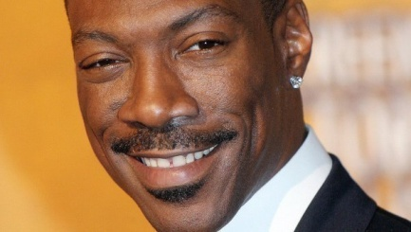
МЛО
Когнитивный
Эмоциональный
Поведенческий
ОБЩЕНИЕ

Slide 8
Виды межличностных отношений
Содержание определяется:
- степенью психологической близости между партнерами,
оценкой отношений,
позицией доминирования, зависимости или равенства,
степенью знакомства.

Slide 9
Формы взаимодействия
Первичные
(отношения сами по себе)
Вторичные
Функции одного по отношению к другому

Slide 10
По характеру
Формальные, официальные
(должностная основа, правовые отношения)
Неформальные, неофициальные
(личные отношения)

Slide 11
МЛО
Формальные | Неформальные
Прием на работу Беседа главного врача с подчиненными Отношение между должностными лицами в рабочее время Назначение деловой встречи по телефону | Вечеринка, пикник Разговор по телефону двух друзей Поездка с друзьями

Slide 12
По совместной деятельности
Деловые | Личные
Служебные или производственные обязанности | Знакомство (все, кого знаешь)
 | Приятельство (стремление к контакту)
 | Товарищество (деловые связи, общая цель)
 | Дружба (общие интересы, опора, доверие)
 | Любовь (особые отношения, высокая мораль, ответственность)
Логика, разум, расчет | Эмоции, приязнь, привлекательность, восприятие без учета объективной информации об индивидууме

Slide 13
По содержанию
Рациональные
Знания людей друг о друге
Эмоциональные
Индивидуальное восприятие
МЛО в группе – сложная система связей личности в группе с каждым ее участником

Slide 15
2. Социальные статусы личности
положение человека в обществе, занимаемое им в соответствии с возрастом, полом, происхождением, профессией, семейным положением

Slide 16
Политические, религиозные, демографические, кровнородственные, экономические, профессиональные статусы человека определяют интенсивность, продолжительность, направленность и содержание социальных отношений людей.
Статусный набор (Р. Мертон)- совокупность всех статусов, занимаемых одним человеком
Главный статус определяет стиль и образ жизни, круг знакомых, манеру поведения

Slide 17
Социальный статус
Предписанный (национальность, место рождения, социальное происхождение и т.п.)
Приобретенный
(профессия, образование и др.)

Slide 18
Социальный статус личности оказывает влияние на её поведение
Социальная роль личности — модель поведения, ориентированная на данный статус;
шаблонный вид поведения, направленный на выполнение прав и обязанностей, предписанных конкретному статусу

Slide 19
Личный статус — положение индивида в социальной группе, зависящее от оценки и восприятия членами группы в соответствии с его личными качествами.
Лидер, аутсайдер, душа компании, знаток - место в системе межличностных отношений.
Статус подчеркивает сходство людей, а роль — их различие.
Роль — индивидуальное поведение в соответствии со своим статусом. Статус у человека в каждой конкретной ситуации один, но вести он может себя по-разному.

Slide 20
Социометрическая звезда Предпочитаемые Принятые Не принятые
Статус индивида в группе — это реальная социально-психологическая характеристика его положения в системе внутригрупповых отношений, степень действительной авторитетности для остальных участников

Slide 21
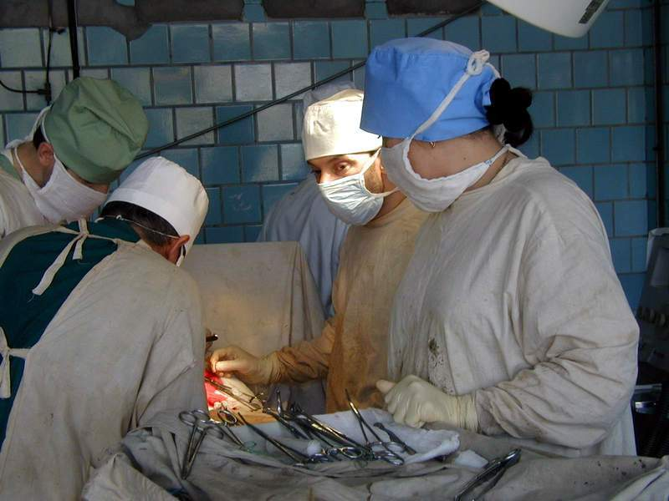
3. Психология межличностных отношений в малой группе (на примере медицинского учреждения)
Деловое общение – умение медицинских работников друг с другом, с пациентами, их родственниками общаться с целью получения взаимовыгодных результатов

Slide 22
Малая группа представляет собой небольшое объединение людей (от 2-3 до 20-30 человек), занятых каким-либо общим делом и находящихся в прямых взаимоотношениях друг с другом
Условные или номинальные
Реальные
Лабораторные
Естественные (формальные и неформальные)
Референтная - Нереферентная

Slide 23
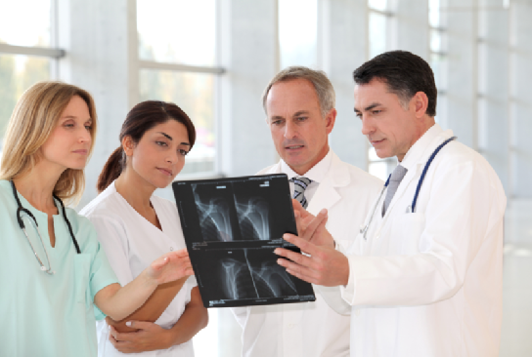
Функции управления деятельностью группы
Регулятивная
Оценочная
Санкционирующая
Стабилизирующая

Slide 25
Многоуровневая структура МЛО
 |  |  | Г
 |  | В
 | Б
А
А – основа групповой структуры,
Б – первая ядерная страта,
В – вторая страта,
Г – поверхностный слой межличностных отношений

Slide 26
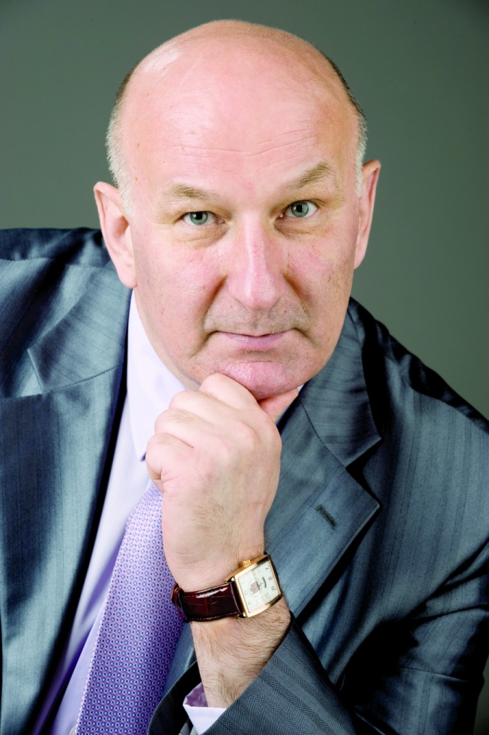
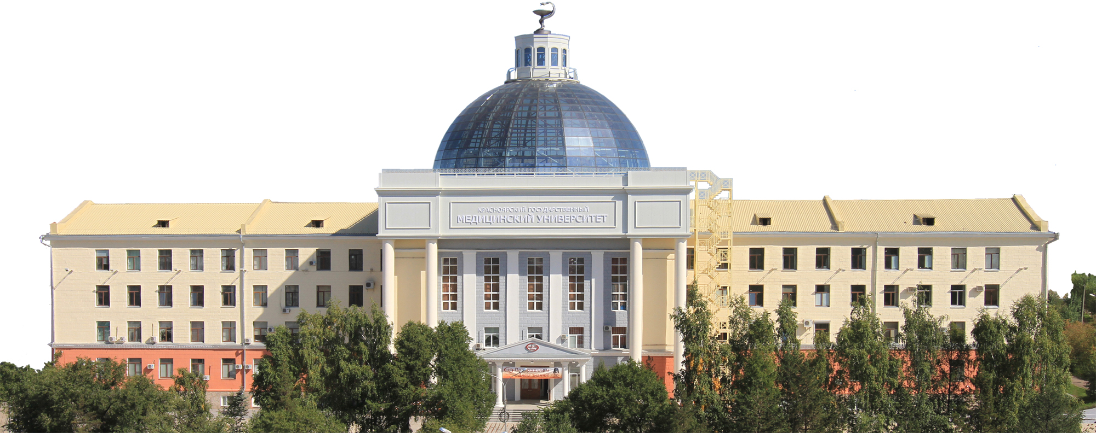
Стиль лидерства — это совокупность средств психологического воздействия, которыми пользуется лидер для оказания влияния на других членов группы, среди которых он имеет высокий статус.

Slide 27
Коллективистские отношения
нравственность,
ответственность,
открытость,
коллективизм,
контактность,
организованность,
эффективность,
информированность

Slide 28
Психологически развитой как коллектив считается такая малая группа, в которой сложилась дифференцированная система различных деловых и личных взаимоотношений, строящихся на высокой нравственной основе.

Slide 29
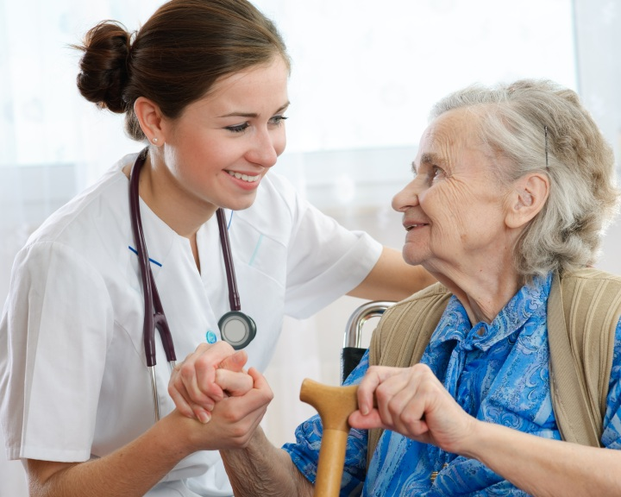
4. Особенности межличностных отношений врача и больного
Успешный доктор:
уметь читать невербалику пациента,
адекватная и своевременная реакция на изменения состояния пациента,
способность к установлению доверительных отношений,
терапевтическое общение.

Slide 30
Индивидуальный стиль общения с пациентом
Аттракция – умение нравиться другим людям, производить на них приятное впечатление.
Эмпатия – умение сопереживать другому человеку, способность понимать эмоциональное состояние пациента.
Рефлексия – осознание того, как Ч. воспринимается партнером

Slide 31
Социальная перцепция – образное восприятие человеком себя, других людей и социальных явлений окружающего мира. Образ существует на уровне чувств и на уровне мышления

Slide 33
Каков социальный статус и социальная роль современного врача?

Slide 34
Литература
Основная:
Бордовская, Н. В. Психология и педагогика [Электронный ресурс] : учеб. для вузов / Н. В. Бордовская, С. И. Розум. - СПб. : Питер, 2014. - 624 с. - (Учебник для вузов . Стандарт третьего поколения).
Дополнительная:
Маклаков, А. Г. Общая психология [Электронный ресурс] : учеб. для вузов / А. Г. Маклаков. - СПб. : Питер, 2012. - 583 с. : ил. - (Учеб. для вузов). - ISBN 9785459015799
Электронные ресурсы:
1. Электронный каталог КрасГМУ.
2. Электронная библиотека Absotheue.
3. БД МедАрт.

Slide 36
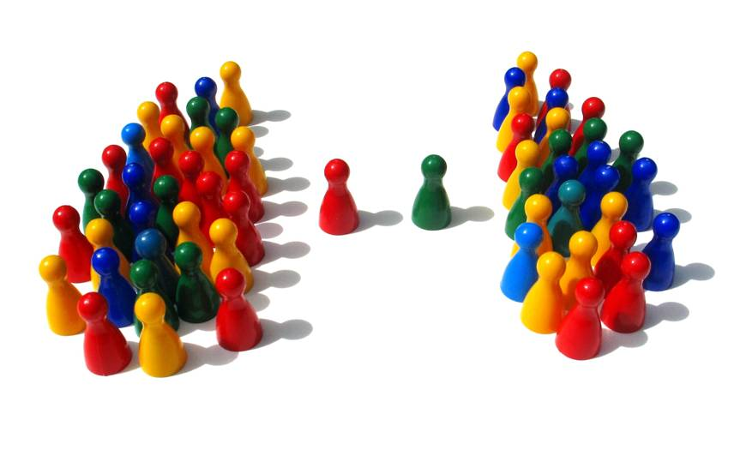
Спасибо за внимание!

